Slide 1
Мы за здоровый образ жизни!
Автономное учреждение «Дошкольное Образовательное учреждение детский сад общеразвивающего вида с приоритетным осуществлением физического развития детей № 15 «Росинка» муниципального образования Ханты-Мансийского автономного округа – Югры городской округ город Радужный
средняя группа № 10
2015 год

Slide 2
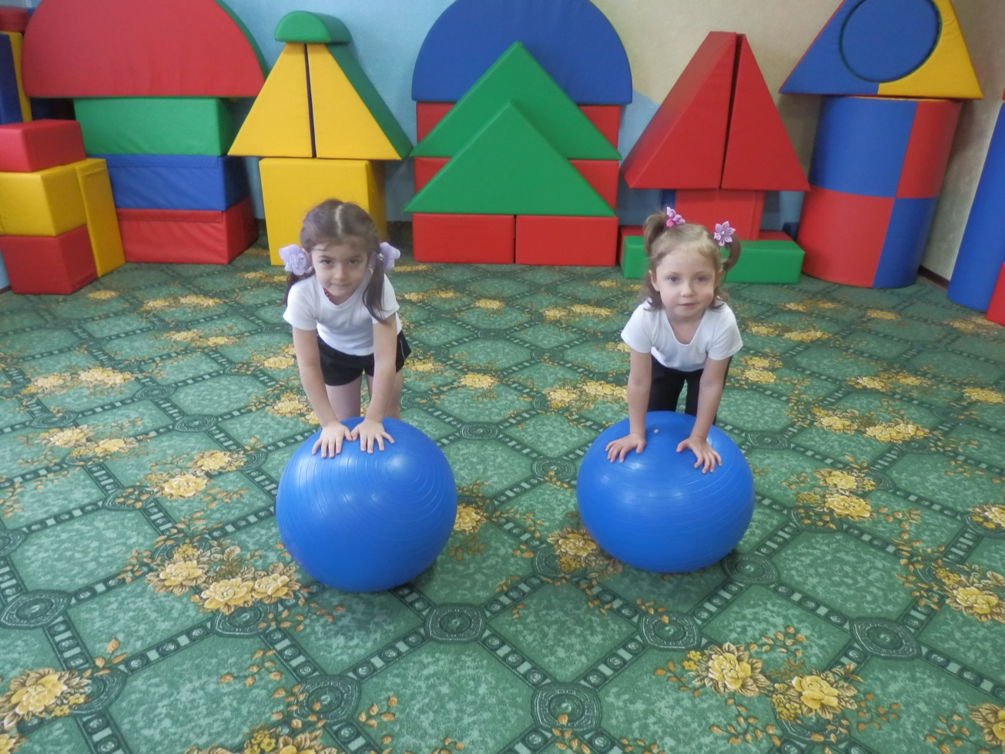
«Здоровье – это главное жизненное благо», - так гласит народная мудрость.

Slide 3
Физическая культура занимает важное место в общечеловеческой культуре, «Здоровый образ жизни», «Физическая культура личности», «Физкультурная образованность» - эти словосочетания все чаще входят в нашу повседневную жизнь, составляет ее неотъемлемую часть. Великая ценность каждого человека – здоровье. В последние годы наблюдается огромный интерес к проблеме индивидуального здоровья человека, что подтверждается большим количеством исследований ведущих ученых России и мира (И.А. Аршавский, Н.Г. Веселов, М.Я. Виленский, Н.П. Дубинин).

Slide 4
Задачи: * Формировать навыки здорового образа жизни. * Воспитывать бережное отношение к своему здоровью. * Воспитывать потребность в физическом самосовершенствовании. * Формировать представления о своем теле. * Формировать умения адекватно реагировать на изменения окружающей среды, оберегать здоровье, избегать опасности. * Повышать двигательную активность детей в непосредственно образовательной и самостоятельной деятельности средствами здоровьесберегающих технологий. * Заинтересовать и побудить родителей включиться в учебно-воспитательный процесс по формированию здорового образа жизни.

Slide 5
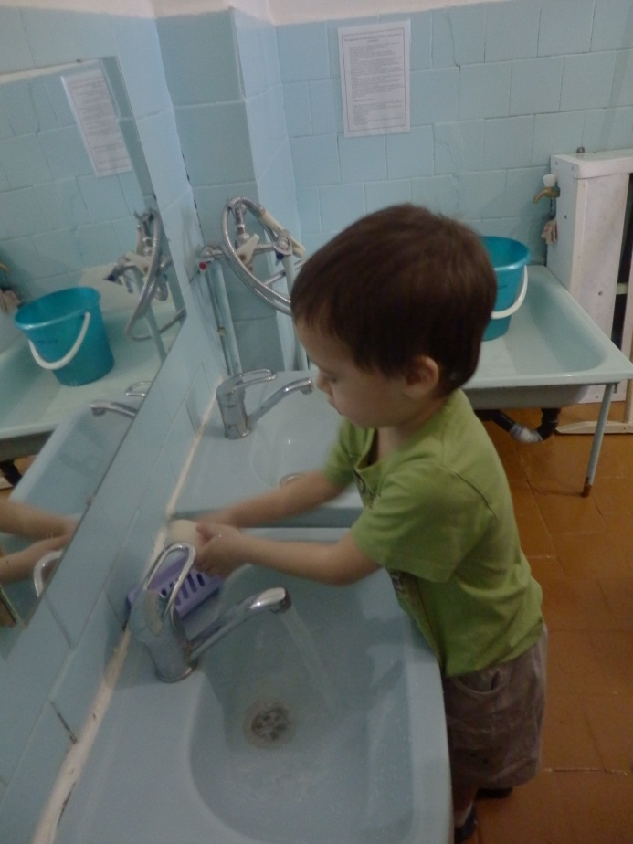
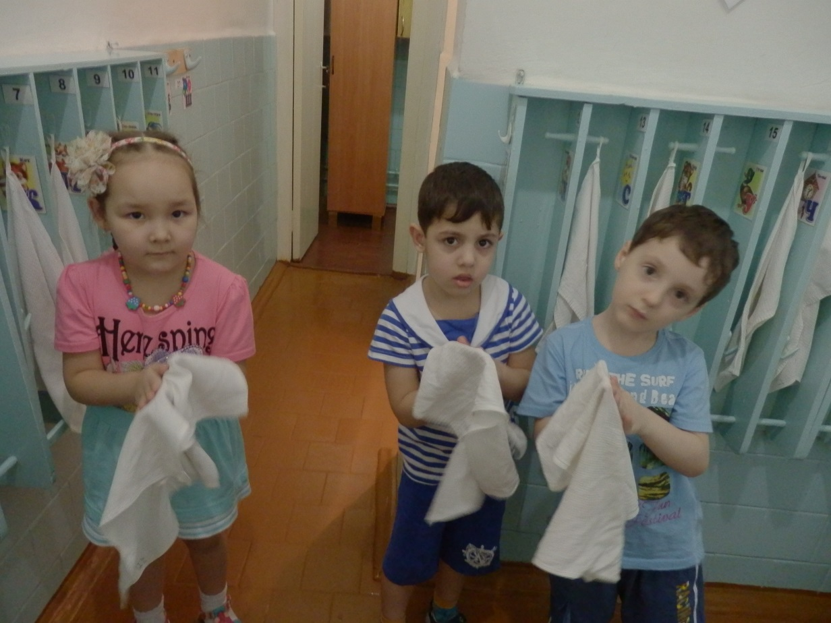
Овладение культурно-гигиеническими навыками

Slide 6
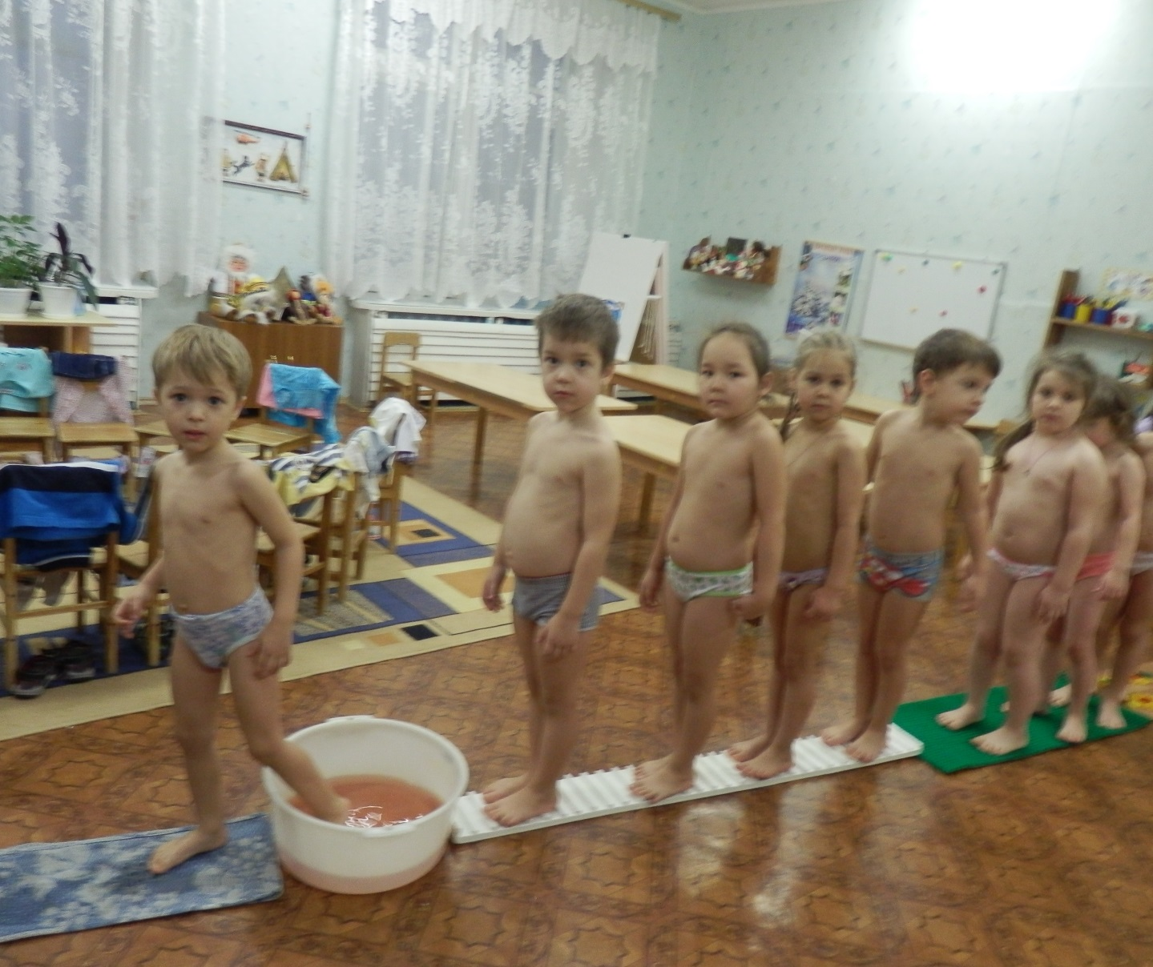
Закаливание

Slide 7
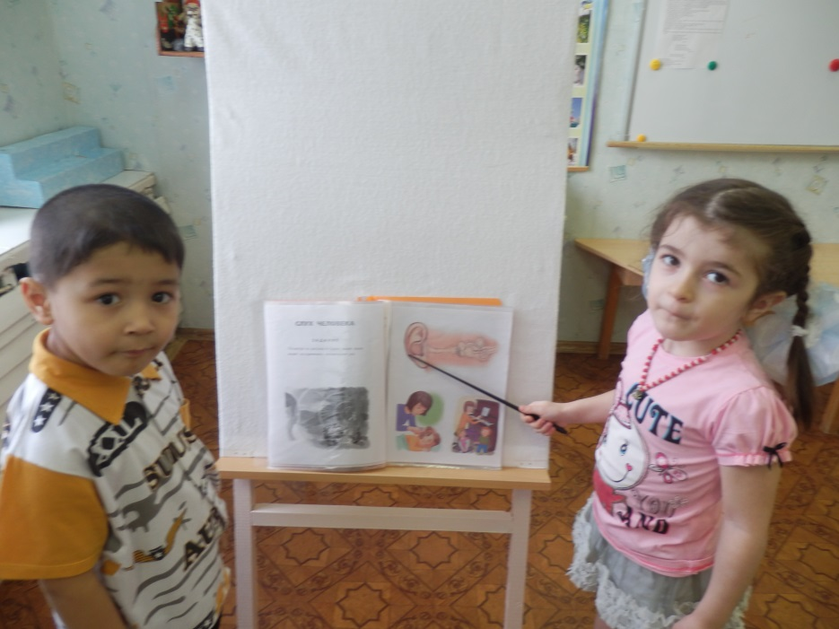
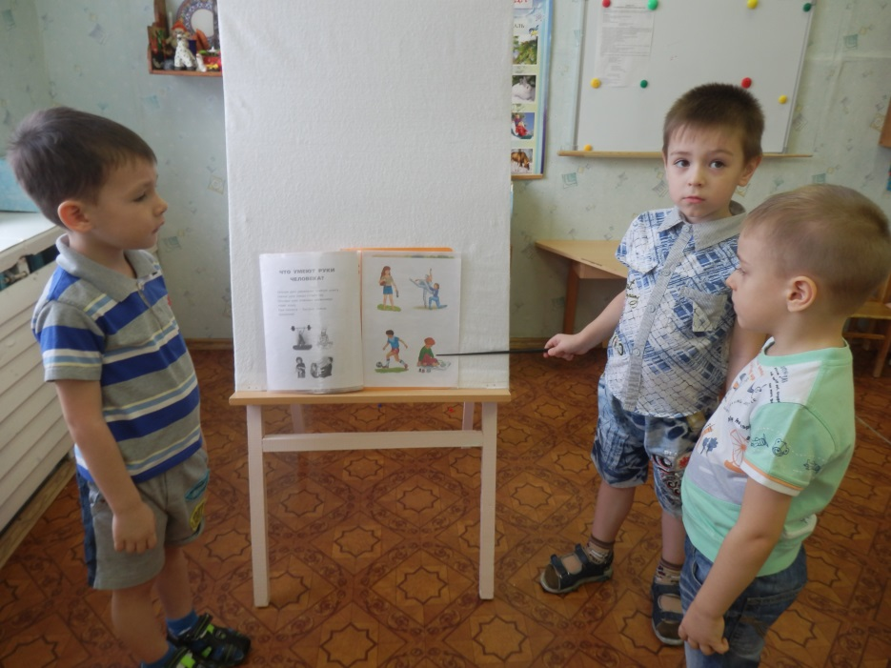
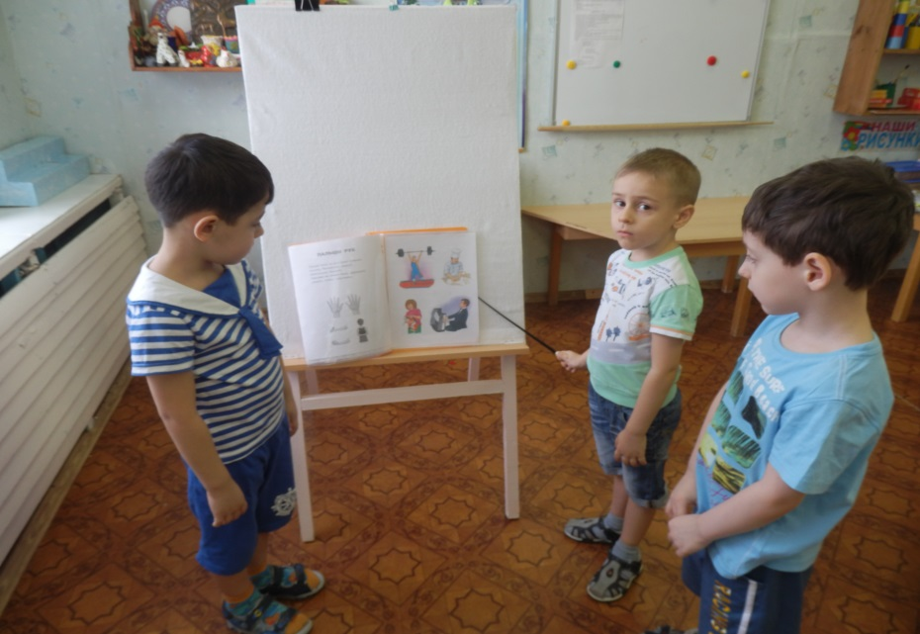
Знакомство с частями тела человека

Slide 8
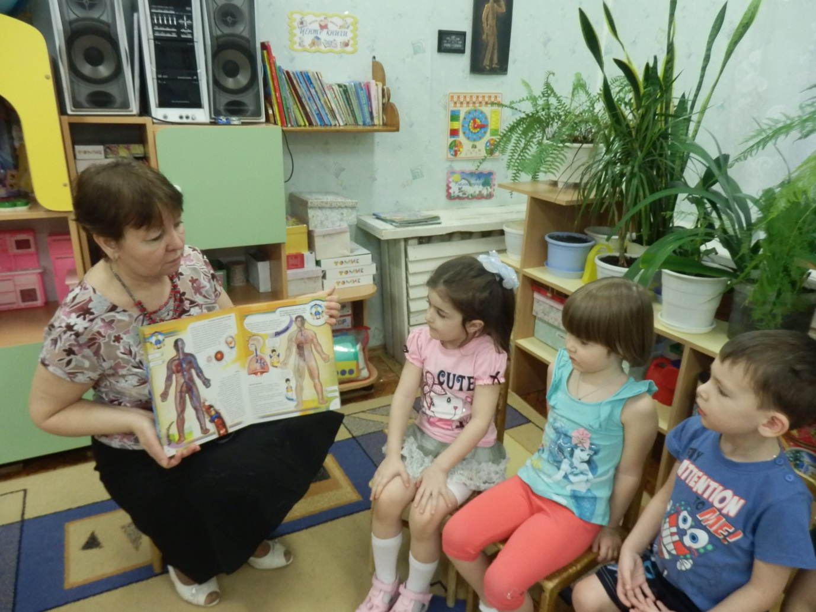
«Я и мое тело»: Дать детям общее представление о том, что такое организм человека. Из каких органов он состоит. Ориентировать детей на бережное отношение к своему организму. Воспитывать желание беречь свой организм.

Slide 9
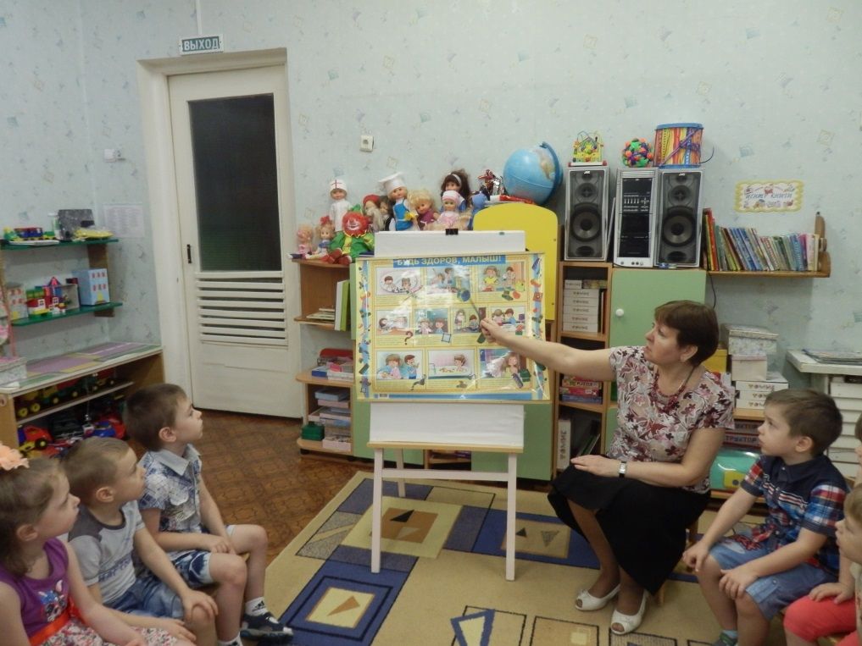
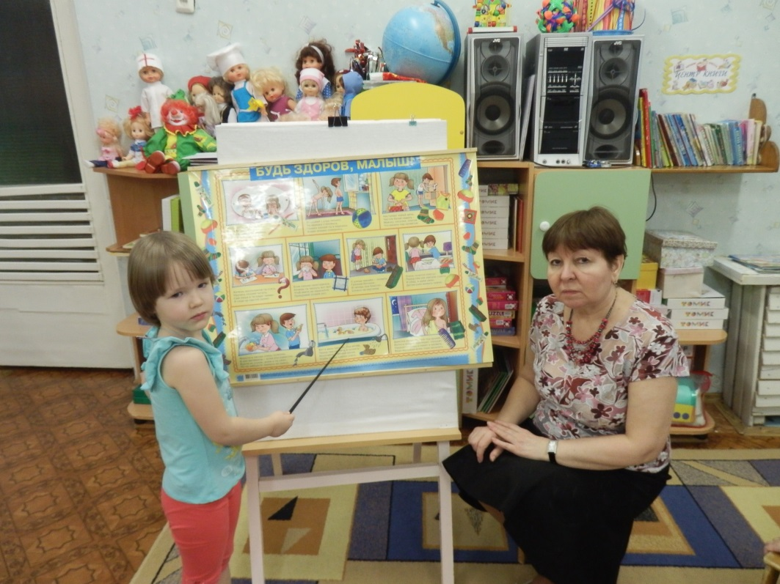
«Один дома» Знакомить детей с правилами безопасности и сохранения собственного здоровья.

Slide 10
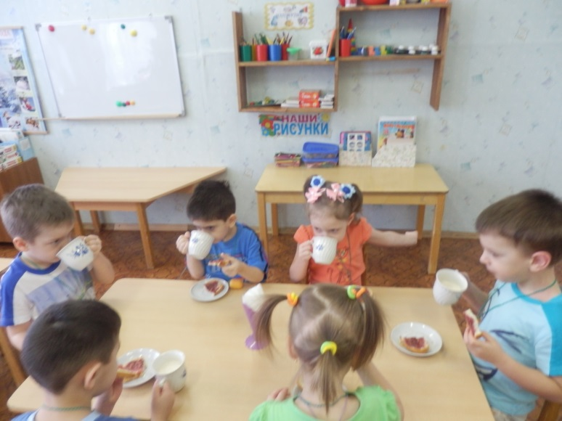
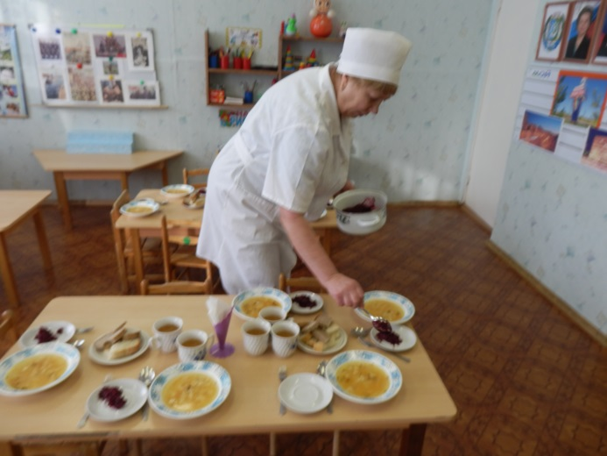
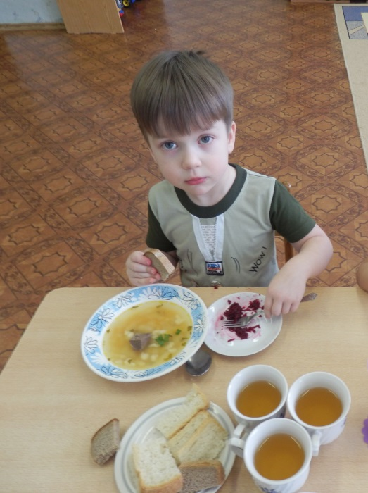
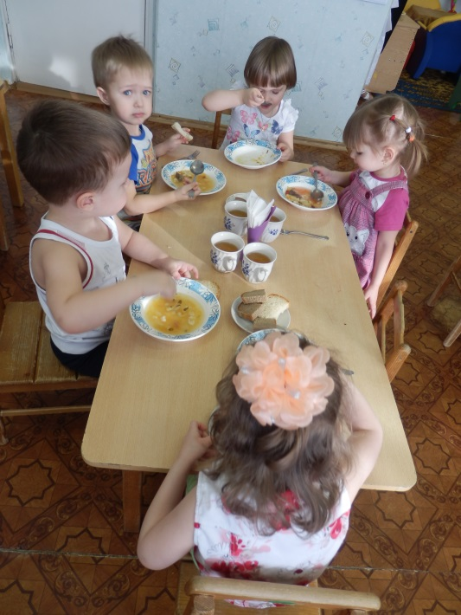
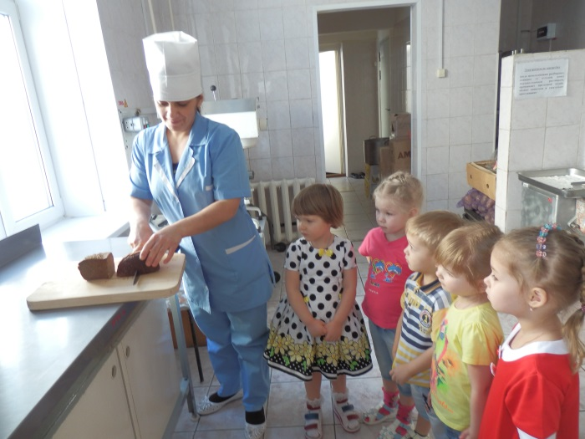
Здоровое питание – здоровая жизнь

Slide 11
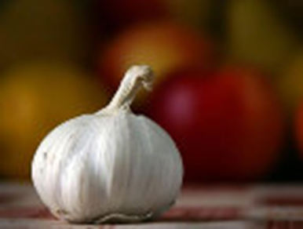
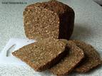
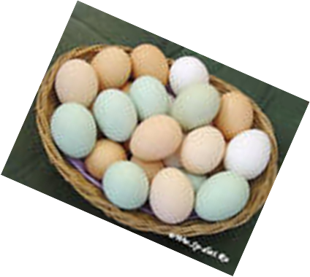
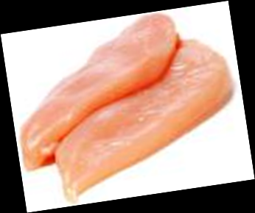
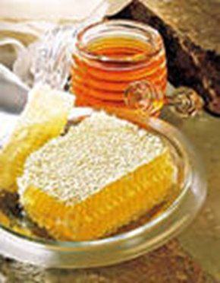
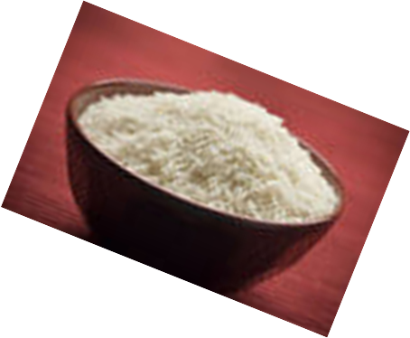
Самые полезные продукты

Slide 12
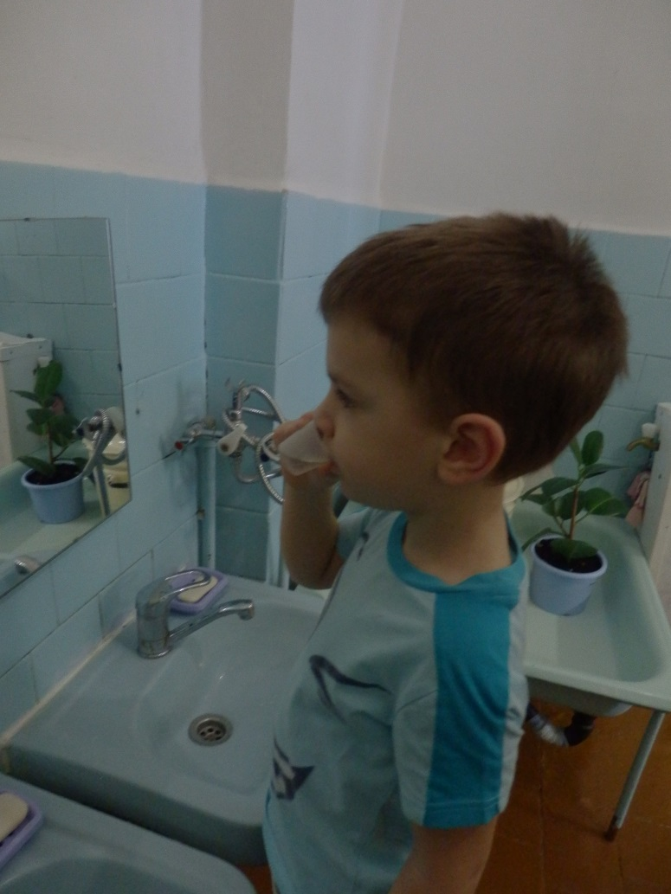
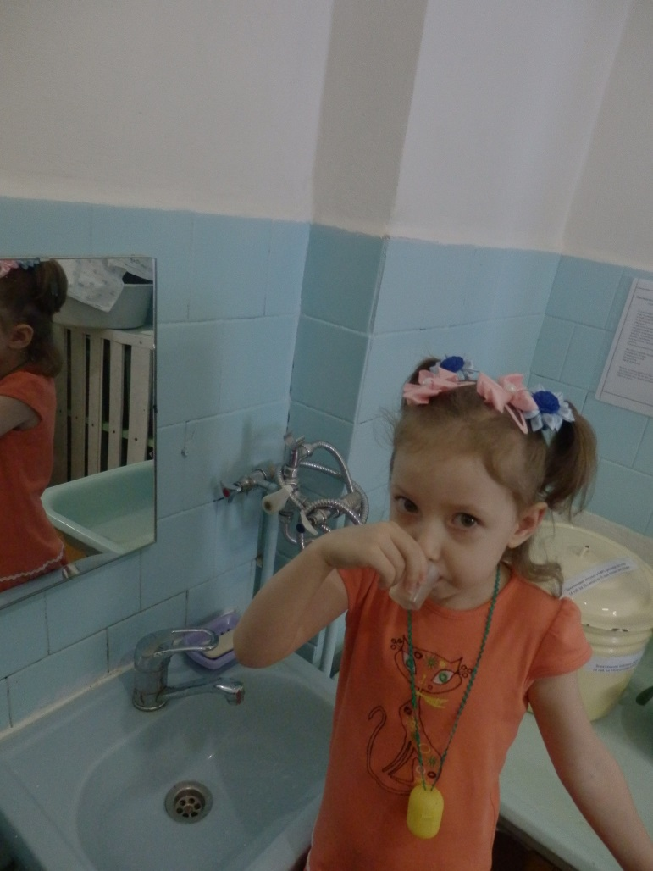
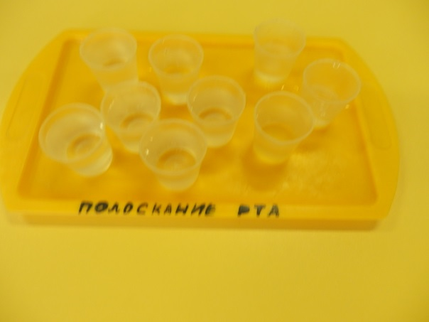
Полоскание рта водой после еды

Slide 13
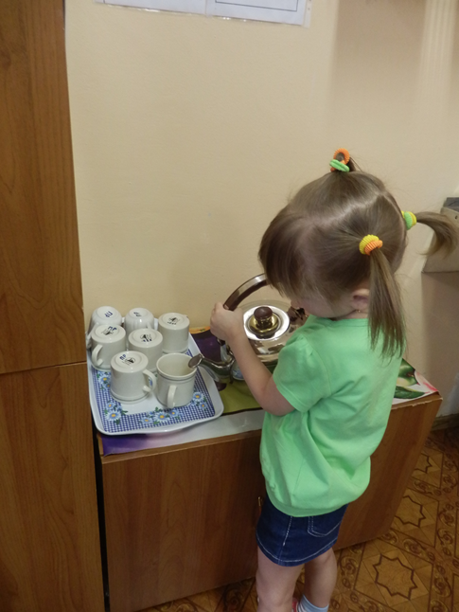
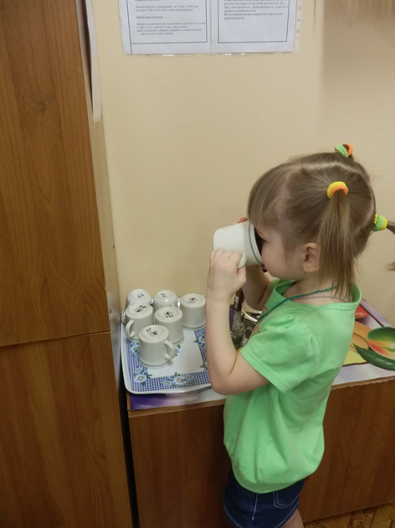
Питьевой режим

Slide 14
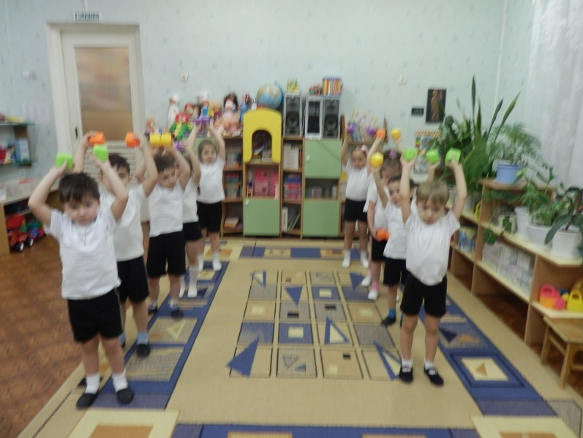
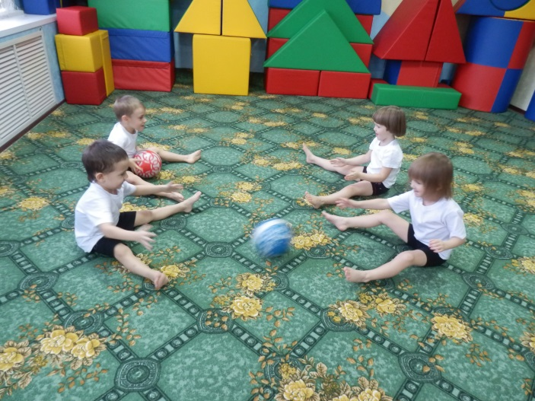
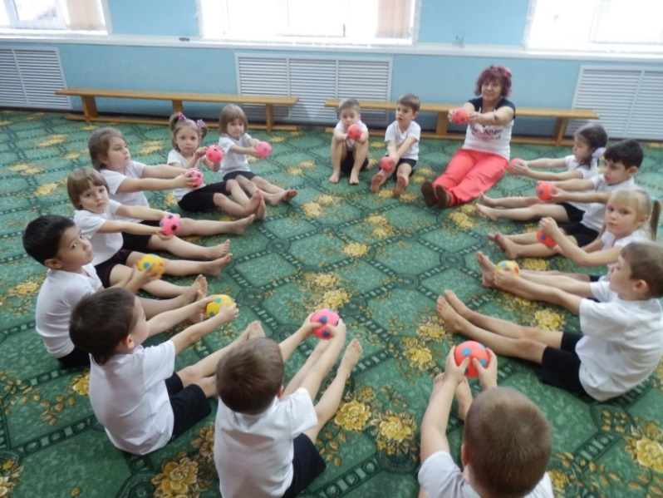
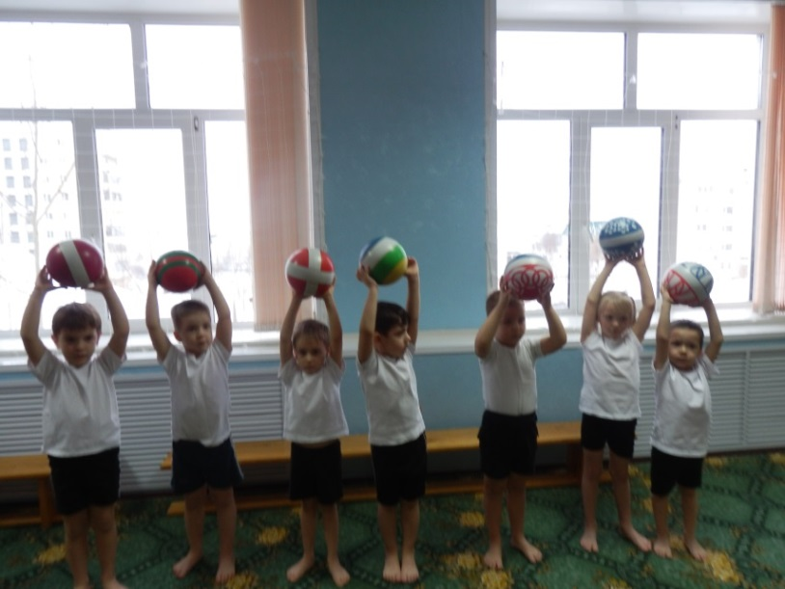
В здоровом теле – здоровый дух!

Slide 15
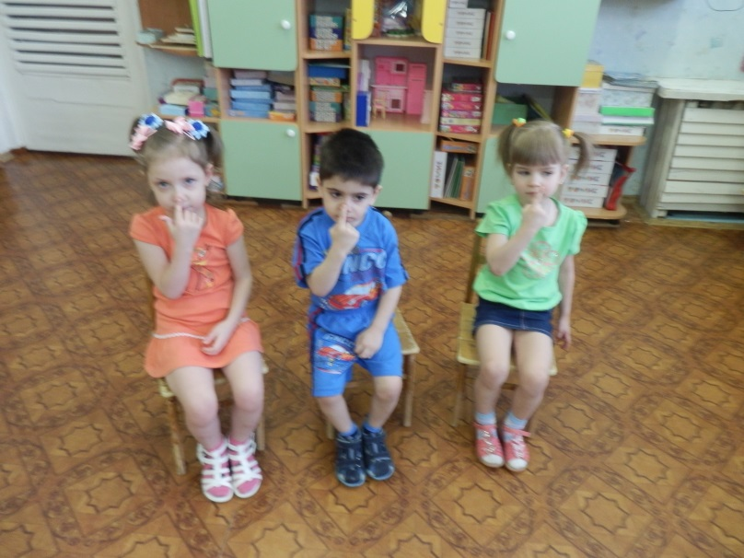
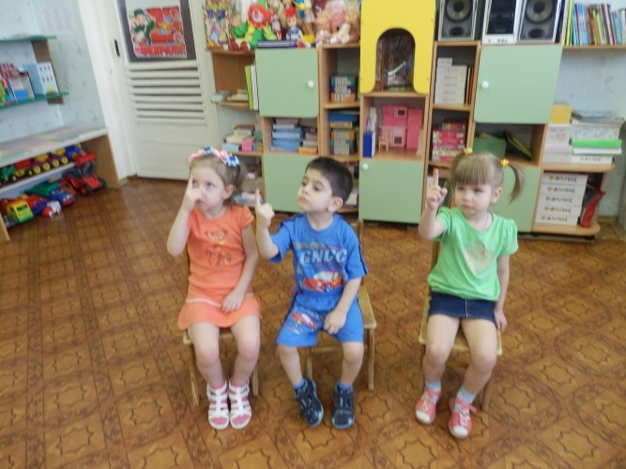
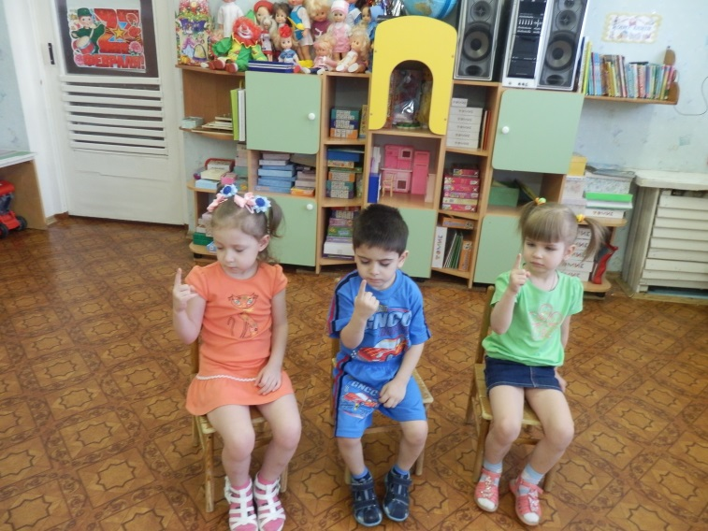
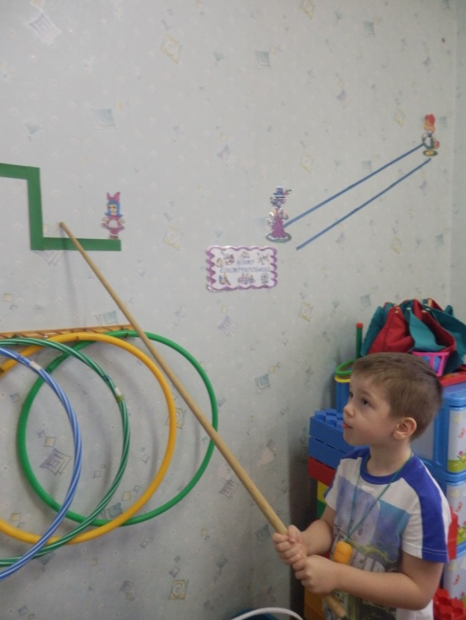
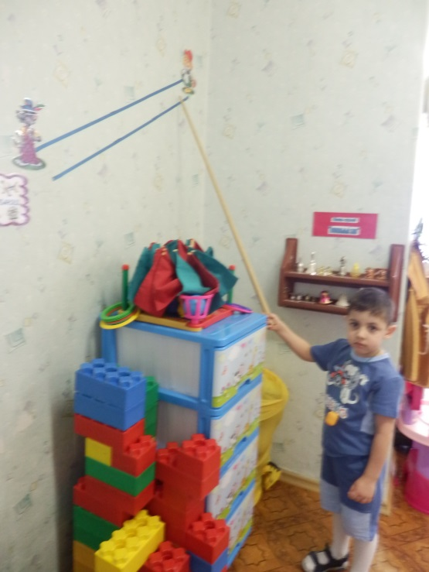
Гимнастика для глаз

Slide 16
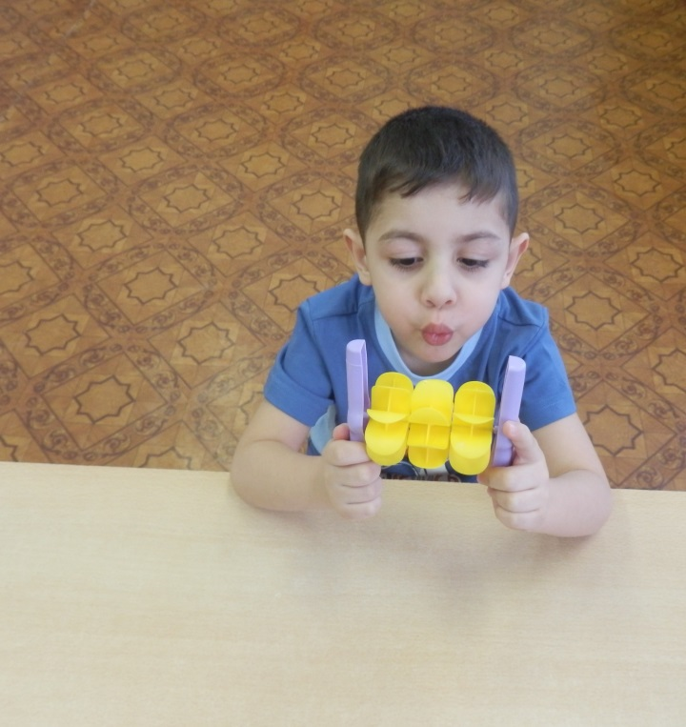
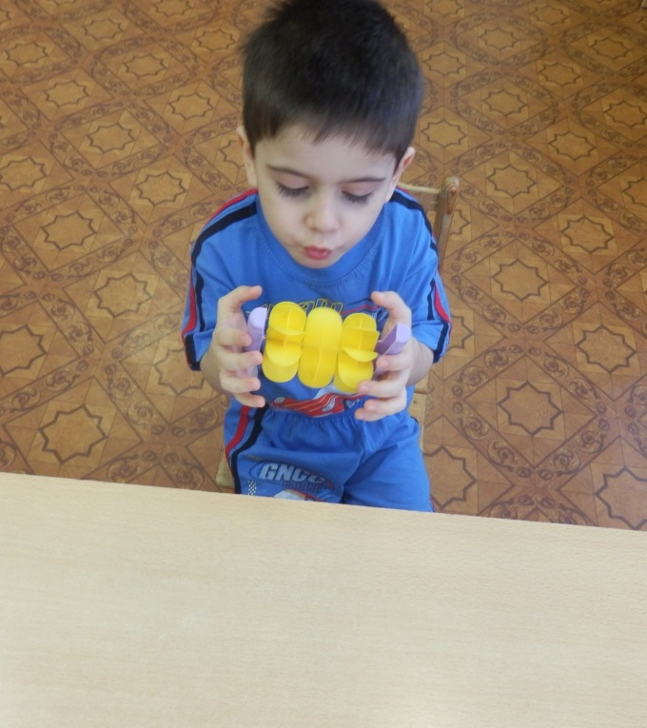
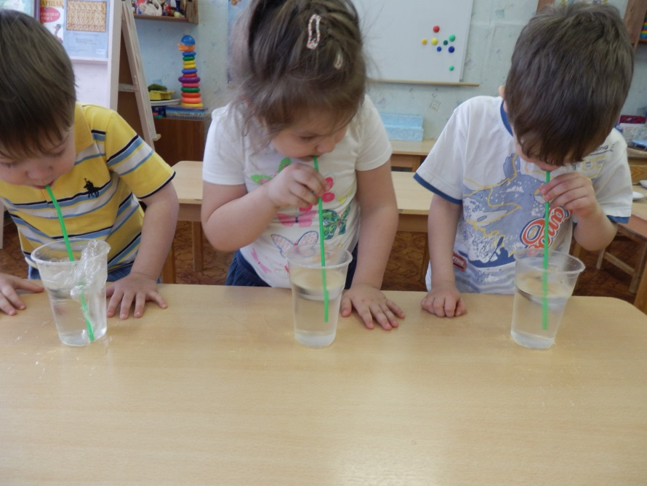
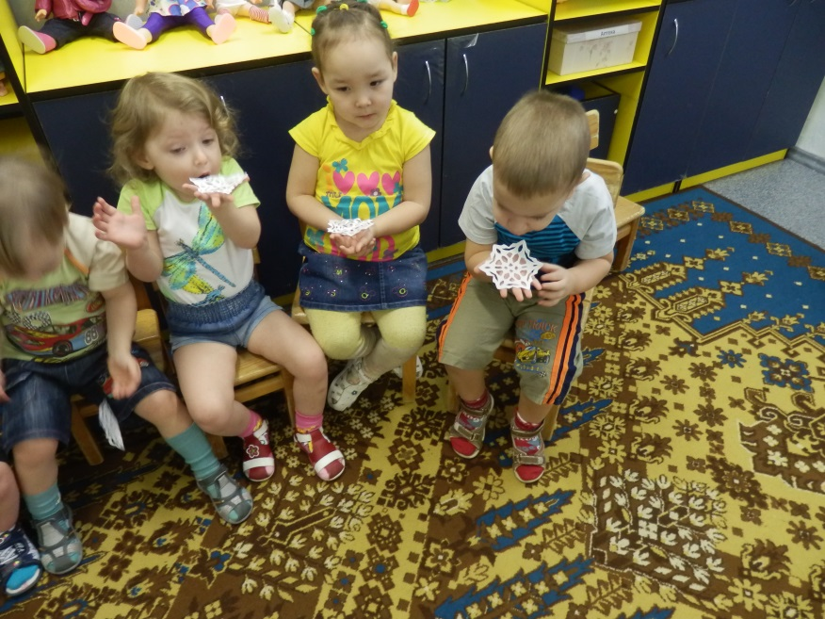
Дыхательная гимнастика

Slide 17
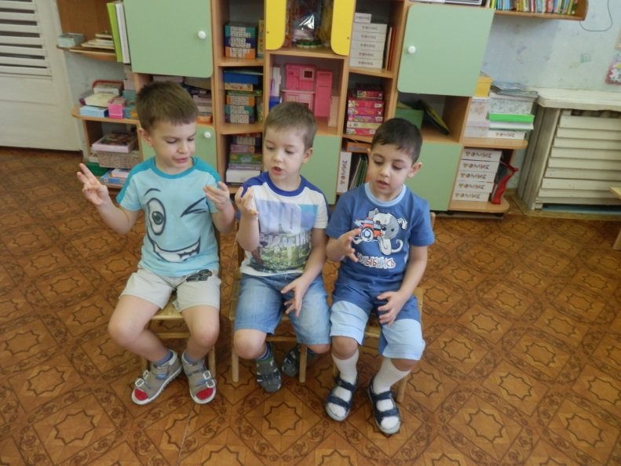
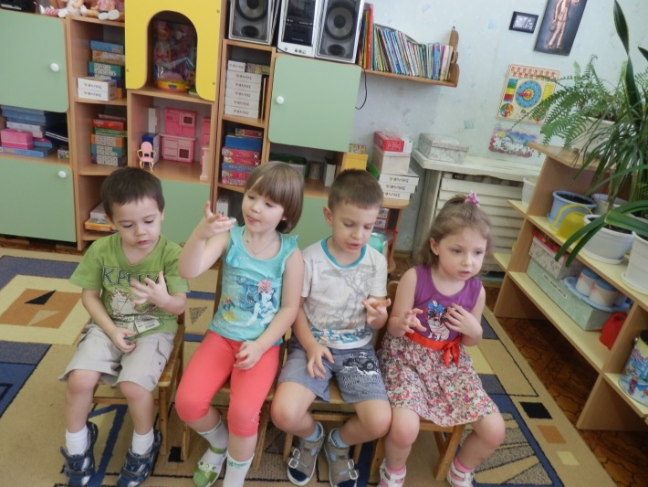
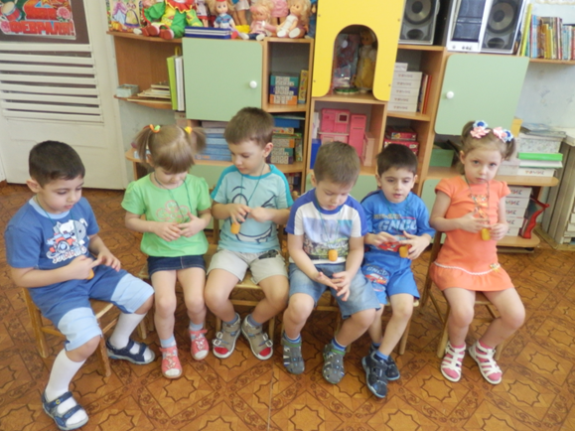
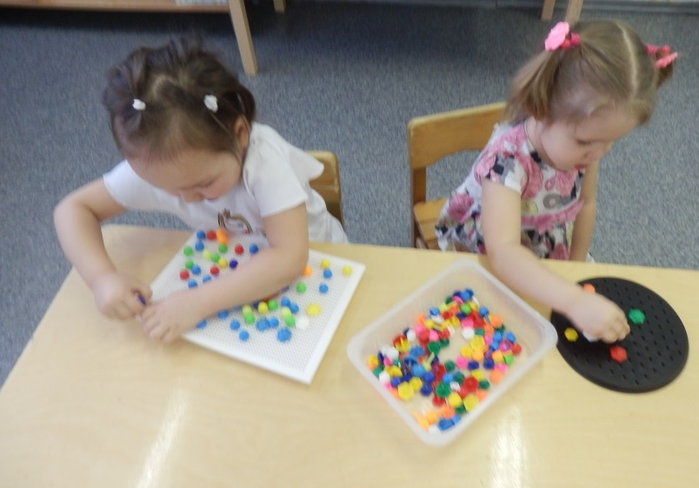
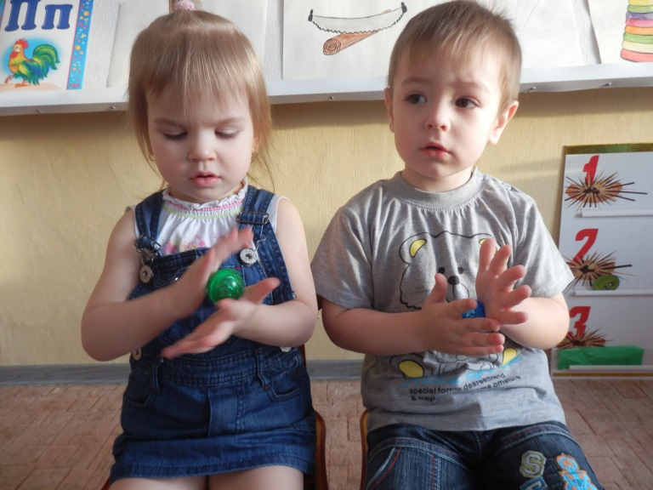
Элементы игрового массажа

Slide 18
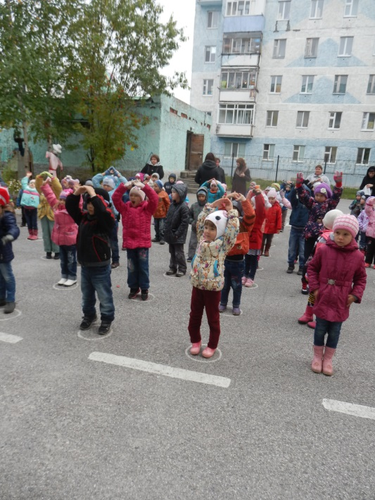
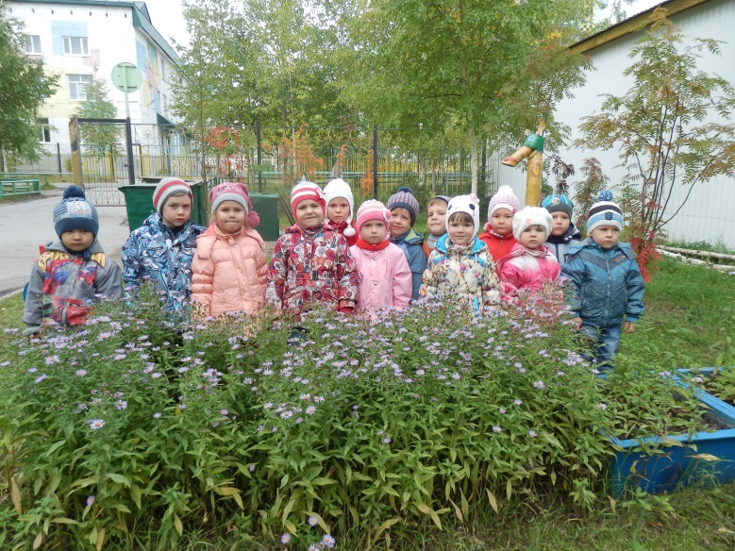
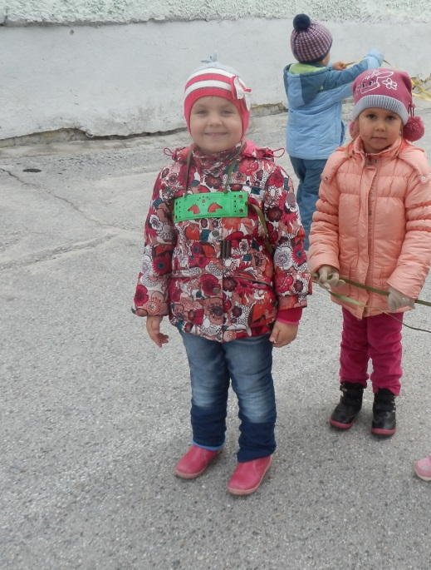
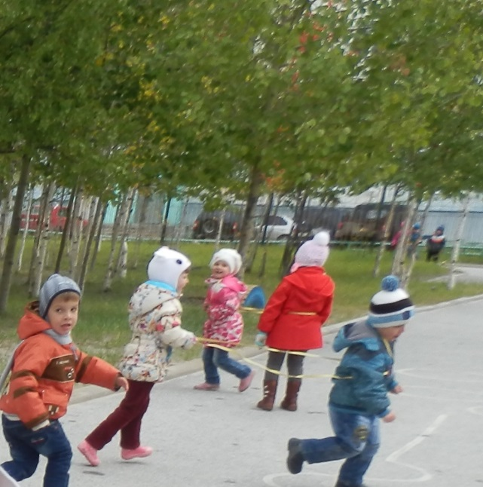
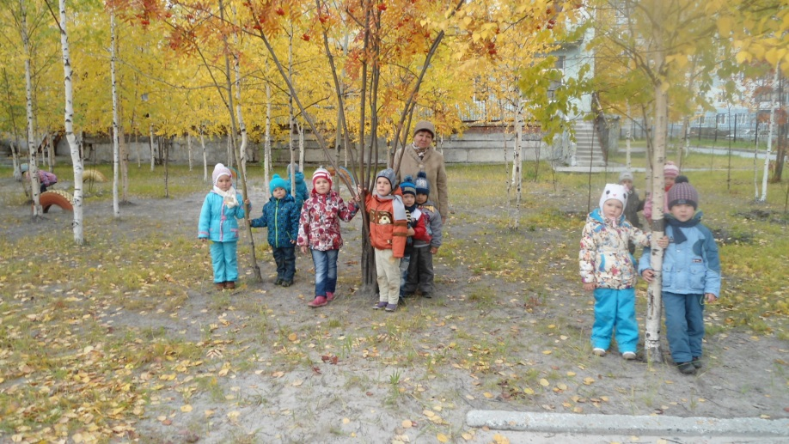
На прогулке

Slide 19
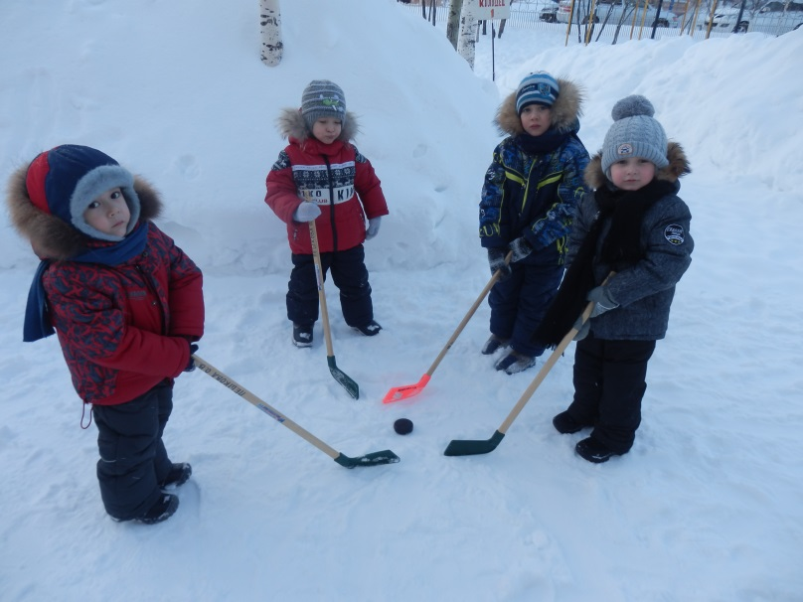
На прогулке зимой

Slide 20
Физкультура с инструктором физкультуры

Slide 21
Сон полезен всем на свете

Slide 22
Профилактика гриппа

Slide 23
Работа с родителями

Slide 24
Викторина для родителей:
1. Согласны ли вы, что зарядка – источник бодрости и здоровья?
2. Верно ли, что жевательная резинка сохраняет зубы?
3. Верно ли, что кактусы снимают излучение от компьютера?
4. Верно ли, что от курения ежегодно погибает более 10 000 человек?
5. Правда ли, что съев банан поднимается настроение?
6. Верно ли, что морковь замедляет процесс старения организма?
7. Правда ли, что есть безвредные наркотики?
8. Отказаться от курения легко?
9. Правда ли, что молоко полезнее йогурта?
10. Взрослые чаще, чем дети, ломают ноги?
11. Правда ли, что недостаток солнца вызывает депрессию?
12. Правда ли, что летом можно запастись витаминами на целый год?
13. Правда ли, что детям до 15 лет нельзя заниматься тяжёлой атлетикой?
14. Правда ли, что ежедневно надо выпить 2 стакана молока?
15. Правда ли, что ребёнку достаточно спать ночью 8 часов?

Slide 25
Спасибо за внимание!
Воспитатель: Пешкова О.В.

